Slide 1


Slide 2

Forschungsfrage
Können die täglichen Besucherzahlen im Europäischen Hansemuseum mit Hilfe von KI zuverlässig vorausgesagt werden? /
Welchen Beitrag kann KI bei der Prognose der Besucherzahlen leisten?

Slide 3
Eckdaten der Datenanalysen und Datenmodellierungen
Tagesbasierte Besucherzahlen für die Jahre 2016 bis 2019, extrahiert aus dem Kassensystem „beckerbillet“ des EHM, die per Excel-Datei überliefert wurden
Ergänzend wurden nach Austausch mit dem EHM folgende potentielle exogene Faktoren erhoben und einbezogen:
Wetterdaten
Wochentage
Monate
Jahreszeiten
Kieler Woche
Sommerferientage in ausgewählten Bundesländern
Ausgewählte Feiertage und Silvester
➔ Analyse-Rohdatensatz umfasst vor spezifischen Modellierungsanpassungen 1.747 Zeilen und 39 Variablen; vor Durchführung der Analysen jeweils Aufteilung des Datensatzes in Trainings- und Testdatensatz
Durchführung der Datenanalyse: Prof. Dr. Stephan Schneider, Christina Mädge
Notes:
Es lagen zwar (lückenhafte) Daten vom 29.05.2015 und auch eingeschränkt für 2020 vor, aber es war eine Einschränkung der Datenbasis auf die Jahre 2016 – 2019 notwendig, weil:
Datenerhebungsprobleme im Anfangsjahr 2015
2020 sind die Besucherzahlen bedingt durch die Corona-Krise und damit einhergehenden einschränkenden Maßnahmen auf keinen Fall vergleichbar mit den Vorjahren/ nicht repräsentativ und damit für die Modellierungen unbrauchbar
* [Wetterdaten](https://server.wettermail.de/opendata-dwd/cgi-bin/klima2.pl?action=showStationComplete&stationId=3086)
+ maximale Temperatur
+ minimale Temperatur
+ Durchschnittstemperatur
+ Niederschlag (mm)
+ Sonnenstunden
+ Windstärke (Beaufort)
* Daten zur Kieler Woche
* Daten zu sommerferientagen in den Bundesländern
+ Baden-Württemberg
+ Bayern
+ Hessen
+ Niedersachsen
+ Nordrhein-Westfalen
+ Schleswig-Holstein
* Daten zu Feiertagen
+ Ostern
+ Christi Himmelfahrt
+ Pfingsten
+ Tag der Deutschen Einheit
+ Weihnachten
* Daten zu Silvester
* Daten zu den Jahreszeiten

Slide 4
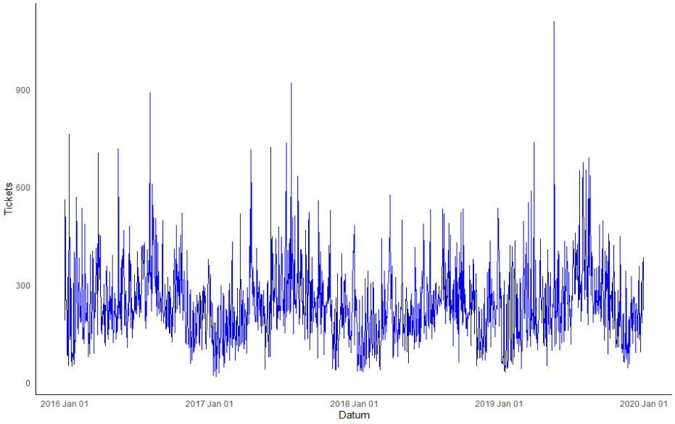
Verlauf der Besucherzahlen im EHM 2016 - 2019
Trainingsdaten: 2016 - 2018
Testdaten: 2019
Diese Daten sollen vorher-gesagt werden.

Slide 5
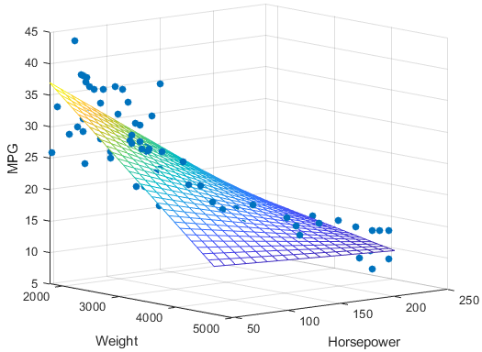
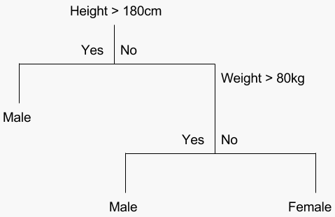
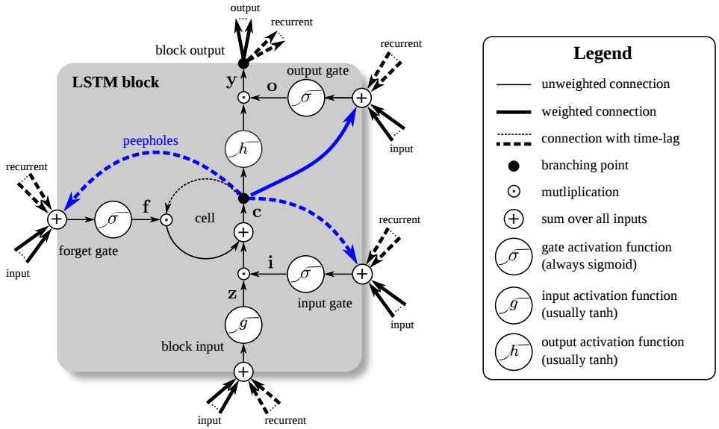
Verwendete Modelle
Folgende Modelle wurden zur Prognose der Besucherzahlen bislang angewendet:
multivariate lineare Regressionsmodelle
Statistisches / Machine Learning-Verfahren
Entscheidungsbäume (CART)
Machine Learning Verfahren
Künstliche neuronale Netze (Long Short Term Memory, LSTM)
Deep Learning Verfahren
Notes:
Lineare Regression:
Die lineare Regression zählt zu den traditionellen statistischen Modellen. Die lineare Regression ist ein sehr einfacher Ansatz für das sog. "überwachte Lernen" (supervised learning). Lineare Regressionsmodelle sind insbesondere ein nützliches Werkzeug zur Vorhersage einer quantitativen Output-Variable, die in diesem Fall den Besuchern bzw. der Anzahl verkaufter Tickets pro Tag entspricht. Auch wenn die lineare Regression im Vergleich modernen statistischen Lernmethoden ein vergleichsweise einfaches Modell ist, ist sie immer noch weit verbreitet. Überdies dient sie als guter Ausgangspunkt für neuere Ansätze: viele neuere statistische Lernansätze können als Generalisierung oder Erweiterung der linearen Regression betrachtet werden.
Im Allgemeinen ist bei der linearen Regression zwischen der einfachen und der multiplen Regression zu unterscheiden. Während im ersten Fall nur eine einzelne Variable als Vorhersageparameter für die abhängige Variable betrachtet wird, werden bei der multiplen linearen Regression mehrere Input-Variablen in das Modell einbezogen. Da hinsichtlich der beeinflussenden Variablen Unterschiede bei den einzelnen Warengruppen zu erwarten sind, werden die Warengruppen isoliert betrachtet. Das heißt, für jede Warengruppe werden unterschiedliche Modelle angewendet und verglichen.
Entscheidungsbäume:
Entscheidungsbäume stellen, allgemein gesprochen, Entscheidungen und deren Konsequenzen in einer baumähnlichen Struktur dar. Dabei stellen die Prüfungen die "Astgabeln" oder "Knoten" (nodes) dar, die "Äste" die Entscheidungen der Prüfungen und die "Blätter" des Baumes repräsentieren die Entscheidung des Modells. Entscheidungsbäume können sowohl für Klassifikations- als auch für numerische Vorhersagemodelle verwendet werden.
Künstliche neuronale Netze: LTSM:
Zur Vorhersage der Besucherzahlen pro Tag wird eine spezielle Form der künstlichen neuronalen Netze genutzt, das Long Short Term Memory Netz. Diese Sonderform ist besonders für das Arbeiten mit Zeitreihen gerüstet, da die einzelnen Neuronen in den Schichten des Netzes vorherige Zustände speichern und so mit in die Berechnung der einzelnen Gewichte einfließen lassen können.
Die täglichen Daten stellen eine multivariate Zeitreihe dar. Dies bedeutet, dass eine Größe y, hier die Besucheranzahl, im Zeitablauf, hier Tage bzw. Stunden, nicht nur von der Zeit an sich abhängt, sondern zusätzlich auch von weiteren Features x, hier z.B. der Monat oder die Temperatur.

Slide 6
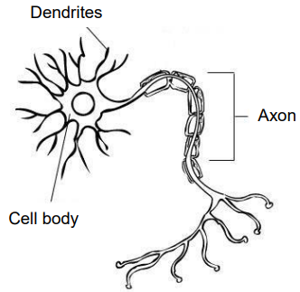
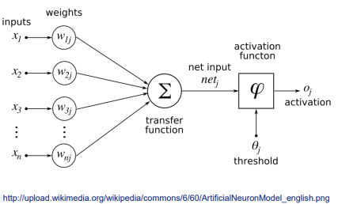
Künstliche neuronale Netze
Was sind neuronale Netze?
1. Biologische neuronale Netze:
Netzwerk miteinander verbundener biologischer Neuronen (= Nervenzellen)
räumlich kohärent / verteilt, anatomisch oder funktionell verbunden
2. Künstliche neuronale Netze:
Netzwerk miteinander verbundener künstlicher Neuronen
(= formale Modelle, die einige Eigenschaften biologischer
Neuronen nachahmen)
Verwenden ein mathematisches / rechnerisches Modell
für die Informationsverarbeitung
Notes:
Ad 1:
Vorsynaptische Aktionspotentiale führen zu postsynaptischen Potentialen (PSPs) an den Dendriten
Raum-zeitliches Integral aller PSPs beim sog. Soma
Wenn das Gesamt-PSP einen Schwellenwert überschreitet Potential, sendet das Neuron ein Aktionspotential, das sich entlang des Axons zu Synapsen ausbreitet, die sich mit anderen Neuronen verbinden
Ad 2:
Aktive prä-synaptische Neuronen führen über die synaptische Gewichte zu postsynaptischen Potentiale (PSPs)
Das (Gesamt-) PSP des Neurons ist gewichtete Summe aller Neuroneneingaben
Wenn die Summe einen Schwellenwert überschreitet, wird das Neuron aktiv und die Aktivierung wird auf andere verbundene Neuronen übertragen

Slide 7
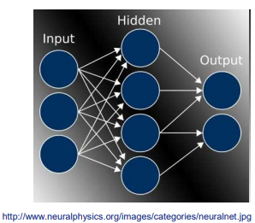
Anwendungsbeispiele für künstliche neuronale Netze
Visuelle Erkennung
Objekte, Gesichter, Buchstaben, Zahlen
Regression, Datenanalyse
Zeitreihenvorhersage
Unterstützung bei medizinischen Entscheidungen
Sprach- und Sprachverarbeitung
Automatische Sprach- und Sprechererkennung, Verarbeitung natürlicher Sprache
Maschinenübersetzung
Autonome Systeme
Lokalisierung im Raum, Planung
Industrielle Prozessoptimierung, Planung und Steuerung
Steuerungstechnik
Koordination eines Roboterarms

Slide 8
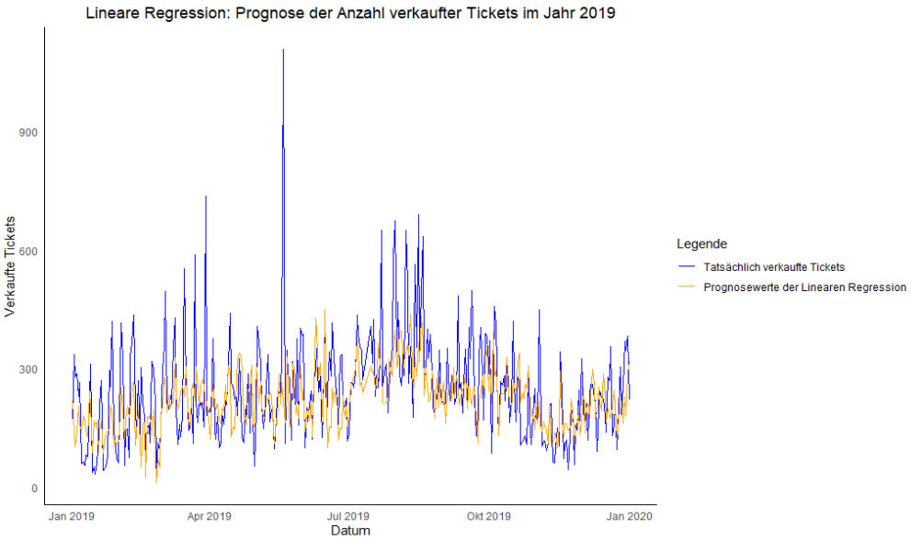
Modellierung – Lineare Regression

Slide 9
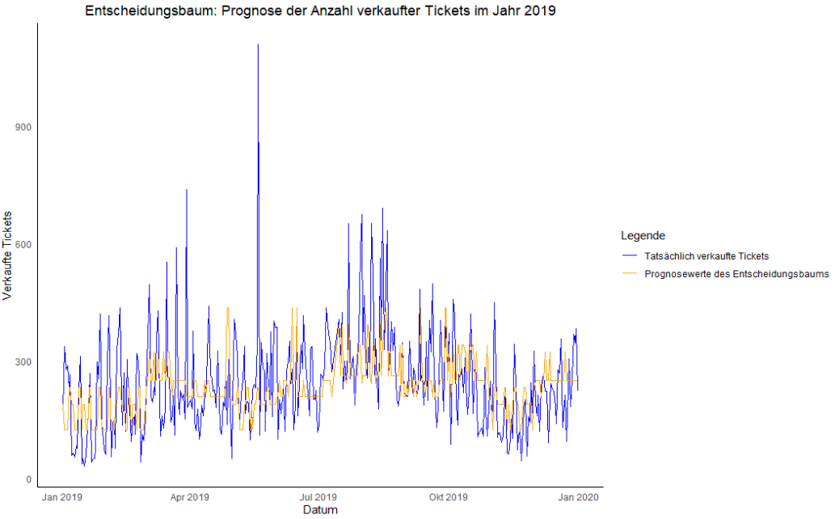
Modellierung – Entscheidungsbaum (Decision Tree)

Slide 10
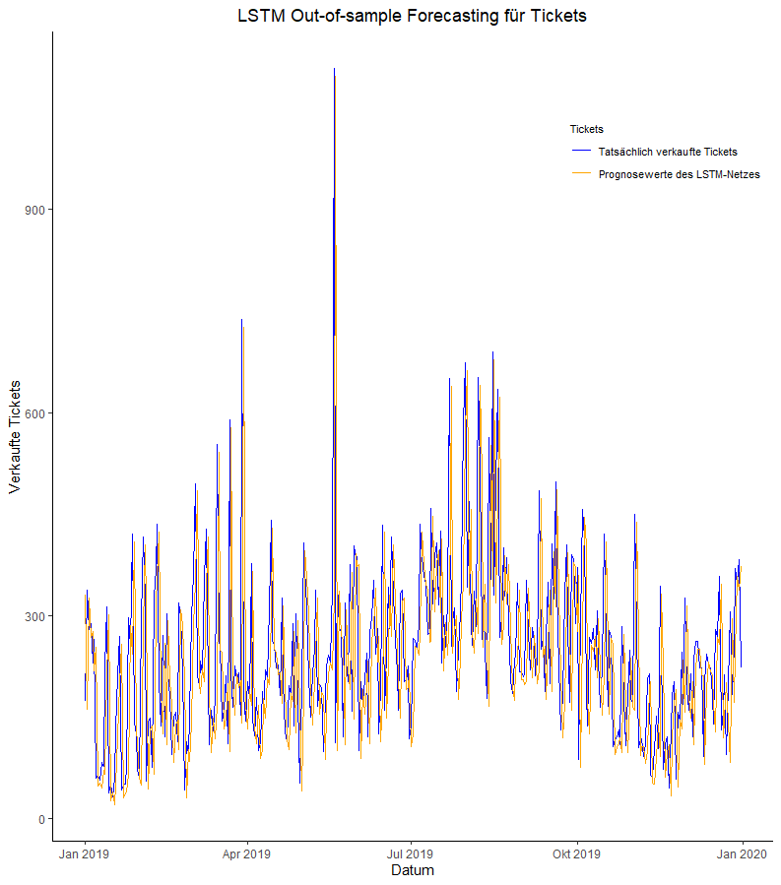
Modellierung – KNN: Long short term memory (LSTM)

Slide 11
Modellierung – Fazit
Die Modelle performen unterschiedlich gut:
Das lineare Regressionsmodell performt nur mäßig und „verschätzt“ sich um 113 Besucher pro Tag, also um ca. 50%.
Der Entscheidungsbaum performt noch schlechter und „verschätzt“ sich um 118 Besucher pro Tag (ca. 55%).
Das LSTM hat eine herausragende Verlaufstreue, hat jedoch einen schlechteren „Schätzwert“ (ca. 140).
KI kann einen wertvollen Beitrag bei der Prognose der Besucherzahlen leisten
Die Besucherzahlen können mit Hilfe des LSTM-Netzes (relativ) verlaufstreu vorhergesagt werden.
Notes:
Die verschiedenen Netze – am besten ist bis dato ein Deep-LSTM – sind sehr offensiv in ihren Prognosen, empfinden Peeks & Troughs sehr gut nach (Stichwort: Verlaufstreue), schießen aber halt zuweilen weit übers Ziel hinaus, was sich letztendlich in einem schlechterem RMSE bei Out-of-Sample-Tests zeigt (ca. 140-150). Der RMSE beim In-Sample-Test liegt hingegen bei 63.
Herr Schneider sagte zu diesem eher unerwarteten Ergebnis, dass dieses wahrscheinlich an Interaktionseffekte auf Seiten der exogenen Variablen liegt; d. h. dass es starke Zusammenhänge zwischen einzelnen Inputvariablen gibt (z. B.

Slide 12
Bildverzeichnis
https://www.mathworks.com/help/stats/regress.html
https://machinelearningmastery.com/classification-and-regression-trees-for-machine-learning/
https://developer.nvidia.com/discover/lstm

Slide 13


Slide 14






Diese Icons und Logos können genutzt werden

